Slide 1
Метод генерации признаковых описаний, основанный на расстояниях до эталонов, в биомедицинских исследованиях
Сенько Олег Валентинович,
Салманов Махир Юсиф оглы,
Брусов Олег Сергеевич,
Матвеев Иван Алексеевич,
Кузнецова Анна Викторовна

Slide 2
Оглавление
Введение
Описание метода
Результаты
Заключение

Slide 3
Введение
Существующие методы машинного обучения во многом основываются на принципе компактности, предполагающие близкое расположение описаний объектов со сходными значениями целевой переменной.
Среди различных способов реализации принципа компактности может быть выделен подход, основанный на использовании метрик, заданных на множестве признаковых описаний.

Slide 4
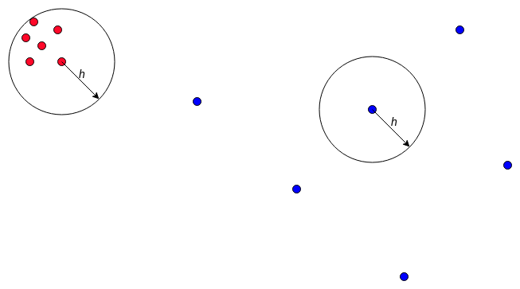
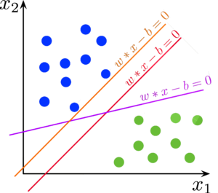
Введение
Метод k – ближайших соседей
Метод опорных векторов

Slide 5
Введение
Метод генерации признаковых описаний, основанный на расстояниях до эталонов, был использован для решения задачи диагностики шизофрении по характеру тромбодинамики, то есть по динамике образования спонтанных фибриновых сгустков.
Необходимость использования рассматриваемой технологии при решении именно этой задачи связана с тем, что диагностику предполагается производить по кривым, показывающей временную зависимость интенсивности отражённого света на фибриновых сгустках.

Slide 6
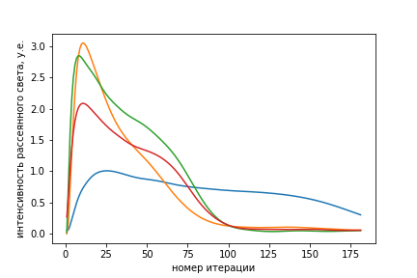
Введение
Примеры профиля пациентов

Slide 7
Описание метода
В рамках подхода, основанного на расстояниях до эталонов, исследовалась эффективность использования трёх метрик: евклидовой метрики, косинусной метрики и метрики Минковского (p=1). Использовались два способа отбора эталонных объектов:
отбирались опорные вектора из всех объектов на основе метода SVC (Support Vector Classifier);
в качестве эталонов использовались все объекты обучающей выборки.

Slide 8
Описание метода
Для обеспечения наглядности результатов и возможности их интерпретации наряду с многофакторными методами распознавания использовался также метод интеллектуального анализа данных, основанный на оптимальных достоверных разбиениях признакового пространства
Видно, что расстояния от профилей для всех случаев из контрольной группы ( o) и подгруппы случаев с шизофренией (x ) из анализируемой базы данных до указанных профилей H и S связаны приблизительно линейной обратно пропорциональной зависимостью. Для подгруппы случаев с шизофренией расстояния до профилей H и S связаны приблизительно линейной прямо пропорциональной зависимостью. Данная подгруппа расположена в правом верхнем квадранте.

Slide 9
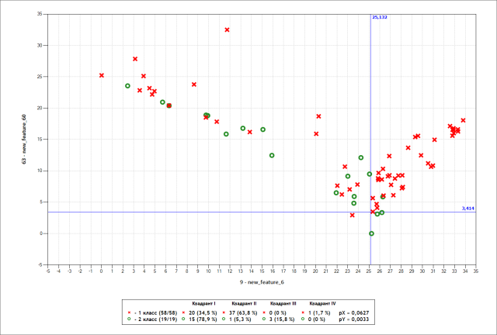
Описание метода
По оси X отложено расстояние до временного профиля интенсивности рассеяния света на фибриновых сгустках в крови очищенной от тромбоцитов, соответствующего случаю с шизофренией (профиль S). По оси Y расстояние до аналогичного профиля, соответствующего случаю из контрольной группы (профиль H).

Slide 10
Описание метода
Видно, что расстояния от профилей для всех случаев из контрольной группы ( o) и подгруппы случаев с шизофренией (x ) из анализируемой базы данных до указанных профилей H и S связаны приблизительно линейной обратно пропорциональной зависимостью. Для подгруппы случаев с шизофренией расстояния до профилей H и S связаны приблизительно линейной прямо пропорциональной зависимостью. Данная подгруппа расположена в правом верхнем квадранте.

Slide 11
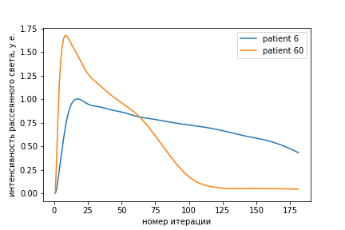
Введение
Профили пациентов под номерами 6 и 60:

Slide 12
Описание метода
Метод кросс-валидации с тестированием на каждом шаге на одном объекте (Leave One Out) был использован для сравнения эффективности логистической регрессии (ЛР), случайного решающего леса (СРЛ) и градиентного бустинга (ГБ) над решающими деревьями.
Оценка доверительного интервала результата классификации ROC AUC на основе бутстрапа показала, что полученные результаты стабильны.

Slide 13
Результаты
Значения ROC AUC для показавшей наилучшие результаты метрики Минковского (p=1) представлены в таблице. В качестве эталонов использовались все объекты обучающей выборки и объекты, отобранные методом SVC:
 |  | ЛР | СЛ | ГБ
С отбором объектов | ROC AUC score | 0.737 | 0.778 | 0.706
 | Доверительный интервал ROC AUC score | [0.611, 0.847] | [0.659, 0.878] | [0.566, 0.832]
Без отбора | ROC AUC score | 0.723 | 0.778 | 0.762
 | Доверительный интервал ROC AUC score | [0.597, 0.841] | [0.652, 0.88] | [0.652, 0.862]

Slide 14
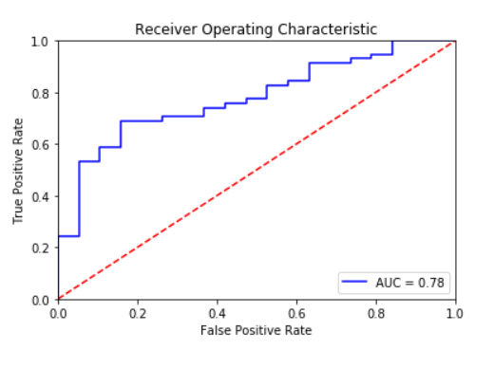
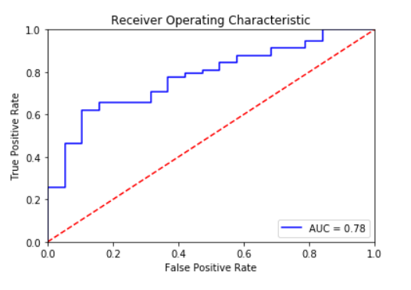
Результаты
В итоге точнее всех предсказал результат метод на основе случайного леса. Ниже показаны ROC кривые для данной модели.
С использованием метода SVC для отбора эталонов:
Без использования метода SVC для отбора эталонов:

Slide 15
Заключение
Проведённые исследования выявили существование выраженной внутренней структуры в данных, генерируемых с использованием расстояний до эталонных объектов.
Внутренняя структура при этом характеризует также различиями между группой пациентов с шизофренией и контрольной группой.

Slide 16
Спасибо за внимание!

